Slide 1

第一章
之 认识Matlab软件

Slide 2
§1-1 Matlab软件是什么？
Matlab软件是由美国Math works公司推出的用于数值计算和图形处理的科学计算系统。Matlab是英文Matrix Laboratory（矩阵实验室）的缩写，被誉为“巨人肩上的工具”。
大学里，Matlab软件正在成为对数值、线性代数以及其它一些高等应用数学课程进行辅助教学的有力工具；在工程技术界，Matlab软件也被用来构建与分析一些实际课题的数学模型

Slide 3
§1-2 Matlab软件的典型特点
1、强大的数值和符号计算功能
2、简单易学的语言
3、强大的图形功能
4、独具特色的应用工具箱

Slide 4
举例1
>> num=[-11,0]; den=[1, -12, 1, -1]; %获得控制系统传函分子和分母的多项式
>> step(num,den); %命令step()用于获得控制系统的单位阶跃响应特性曲线

Slide 5
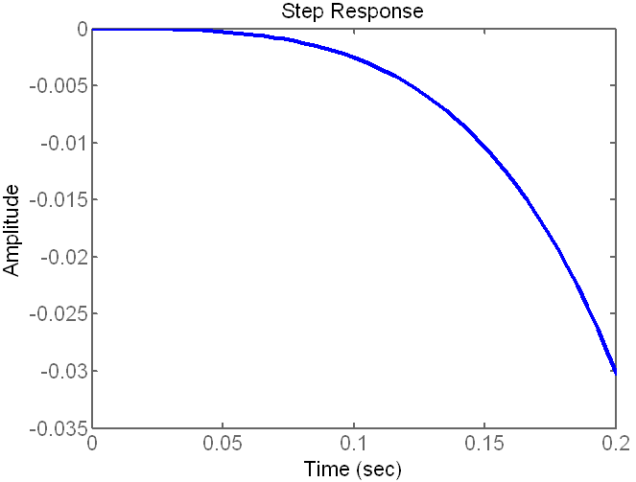

Slide 6
举例2
>> num=[-11,0]; den=[1, -12, 1, -1];
>> bode(num,den); %命令函数bode()用于获得控制系统的幅频特性和相频特性
>> grid on %命令grid on或命令grid off分别表示添加和删除栅格线

Slide 7
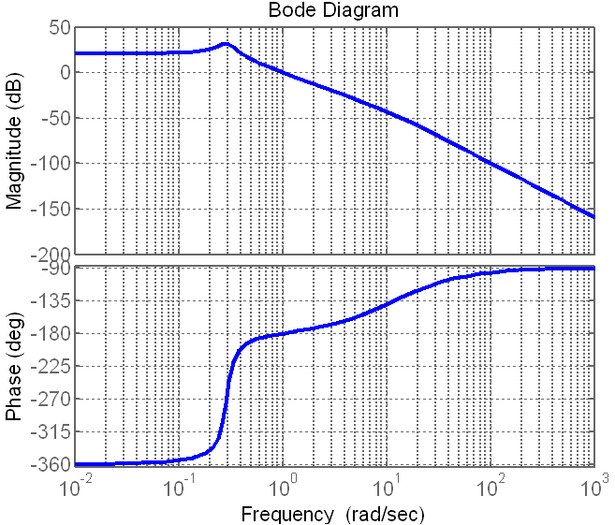

Slide 8
举例3
>> t=0:pi/50:4*pi; %产生由0到4*pi的数据，其步长（数据间隔）为pi/50
>> y=exp(-t/7).*sin(7*t); %生成衰减振荡曲线y
>> y0=exp(-t/7); %生成包络线y0
>> plot(t,y,'-r',t,y0,':b',t,-y0,':b'); grid on %绘出衰减振荡曲线y和包络线y0图形，并添加栅格线

Slide 9
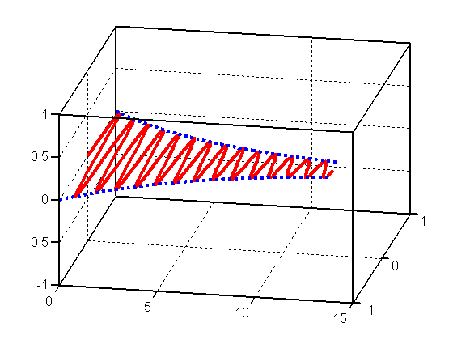

Slide 10
§1-3 Matlab软件的运行环境
与安装方法
Matlab6.5软件对系统的基本要求主要有：
（1）Pentium，Pentium Pro，Pentium II，Pentium III，Pentium IV，Intel Xeon，AMD Athlon；
（2）支持操作系统为Win2000、WinXP；
（3）CD-ROM驱动器，用于从光盘安装该软件；
（4）内存128 MB RAM，建议采用256 MB RAM及其以上；
（5）全部安装该软件所需要的硬盘空间最少不低于1000MB，建议使用硬盘40G以上；
（6）支持256色以上显示器，建议采用32M以上显卡

Slide 11

安装Matlab的setup按钮

Slide 12
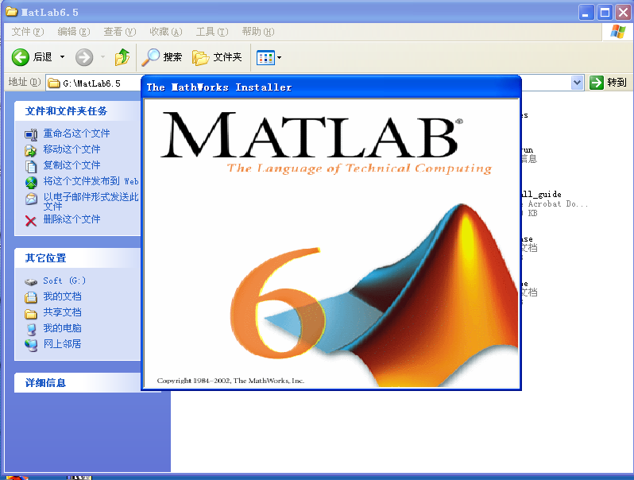
安装Matlab的界面

Slide 13
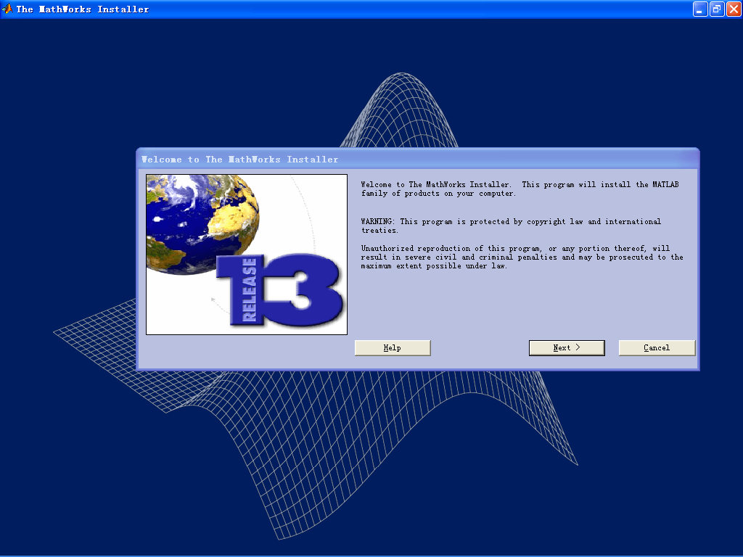
安装Matlab的界面

Slide 14
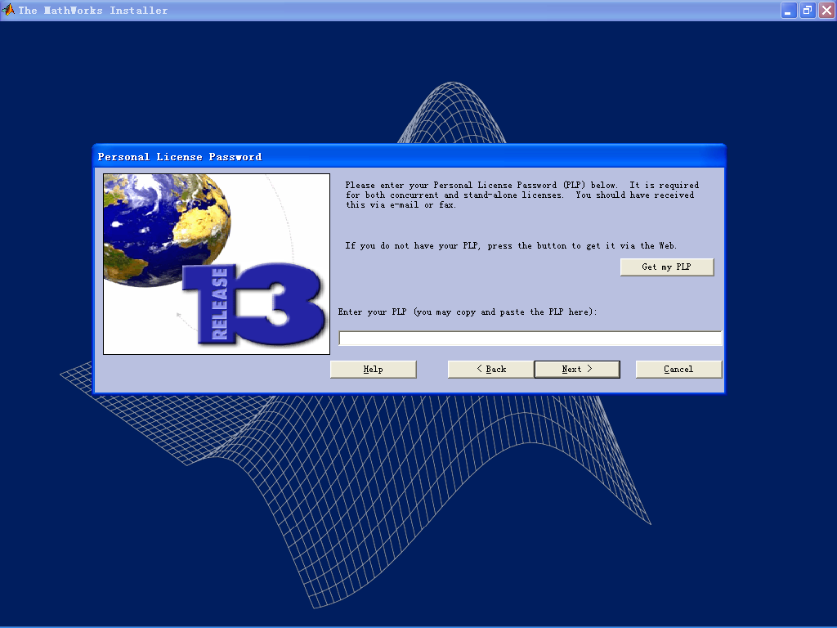
安装Matlab时输入密码的界面

Slide 15
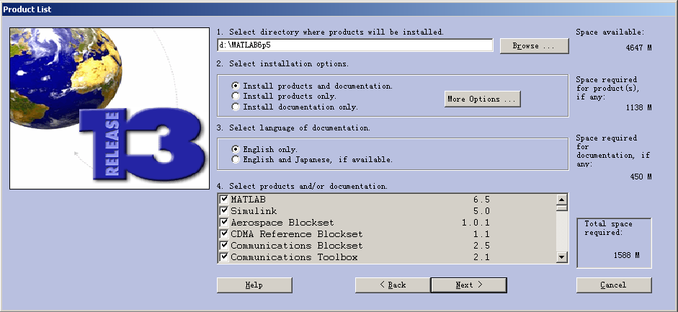
Matlab组件选择窗口界面
MATLAB组件的选择窗口

Slide 16

Matlab桌面快捷方式

Slide 17
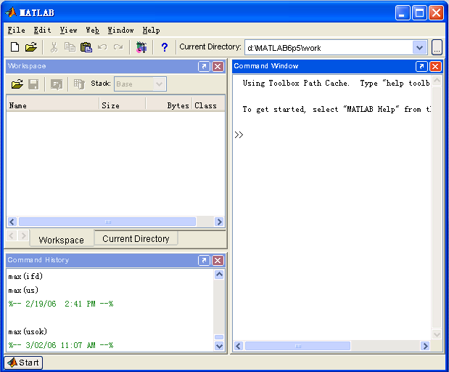
Matlab的操作界面窗口说明
当前工作目录设定
切换按钮
工作空间浏览器
命令窗口
当前目录浏览器(后台)
命令提示符号
开始按钮
历史指令窗口
输入命令/指令区域

Slide 18
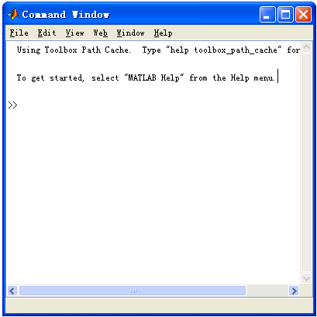
§1-4 Matlab软件的常用窗口简介
命令窗口（Command Window）

Slide 19
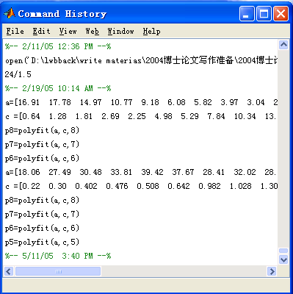
历史命令（指令）窗口

Slide 20
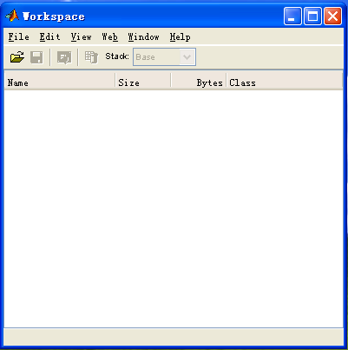
工作空间浏览器窗口

Slide 21
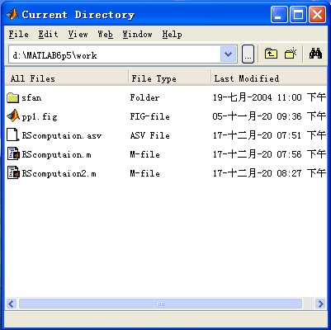
当前目录浏览器（Current Directory Browser）

Slide 22
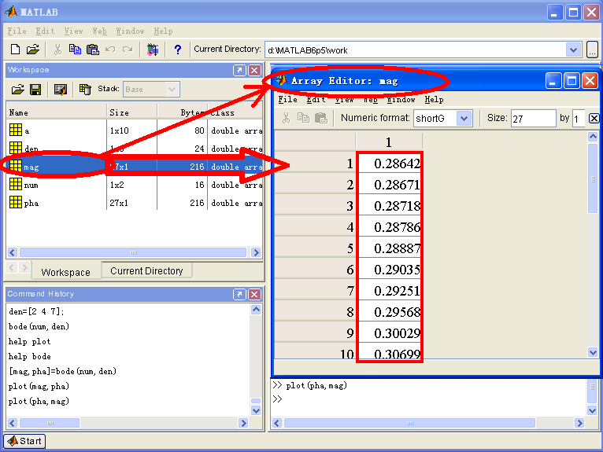
内存数组编辑器（Array Editor）

Slide 23
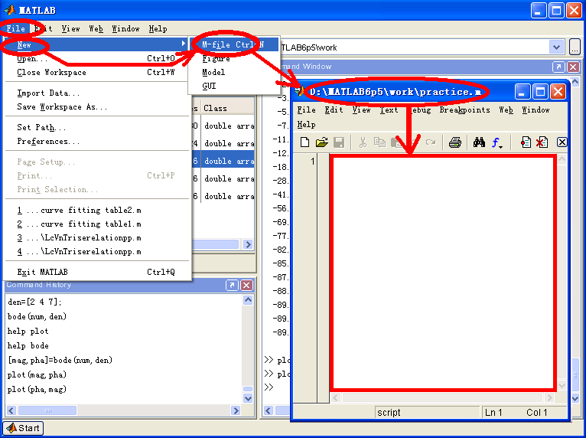
M文件编辑/调试器窗口

Slide 24
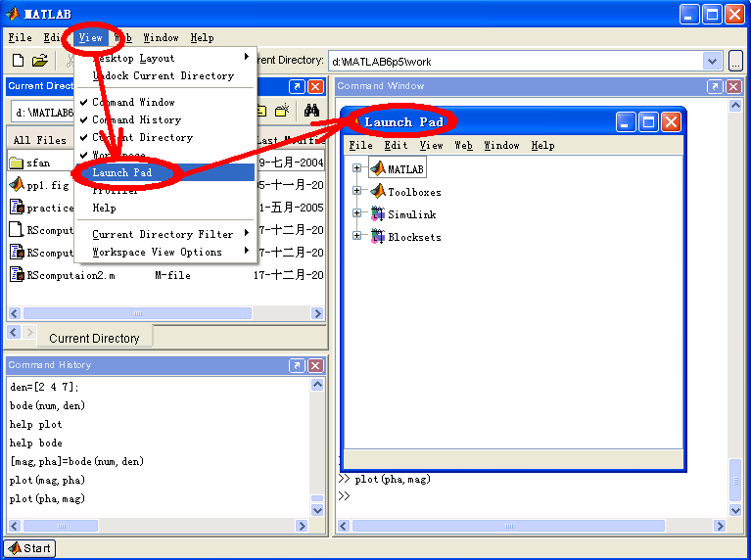
Matlab的交互界面分类目录窗口

Slide 25
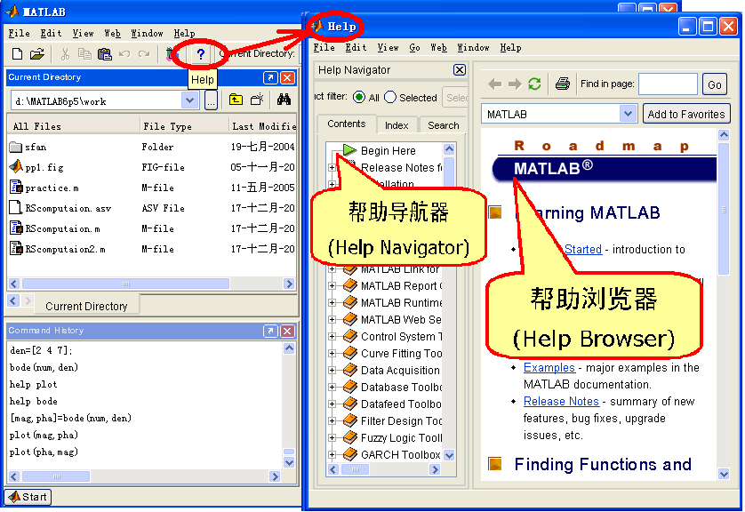
帮助导航/浏览器（Help Navigator/Browser）

Slide 26
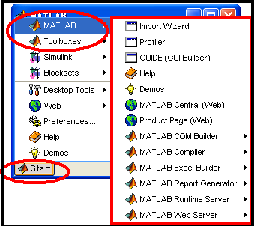
开始按钮（Start）

Slide 27
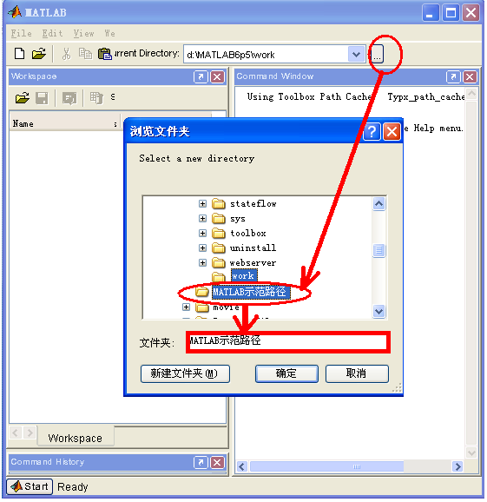
§1-5-1文件管理方法

Slide 28
基本绘图命令函数
符号 | 颜色 | 符号 | 颜色 | 符号 | 线型 | 符号 | 线型
y | 黄色 | g | 绿色 | . | 点 | * | 星号
m | 紫色 | b | 蓝色 | 。 | 圆圈 | - | 实线
c | 青色 | w | 白色 | x | 标记 | : | 点线
r | 红色 | k | 黑色 | + | 加号 | -. | 点划线
 |  |  |  |  |  | -- | 虚线

Slide 29
举例1
>> t=[-2*pi:pi/20:2*pi]; %定义时间范围为[-2,2]，步长为/20
>> figure(1) %选择图像(1)
>> plot(t,sin(t),'r:*') %该命令语句中的'r:*'表示正弦曲线以“:*”形式连线且线条呈现红色
>> grid on; %在所画出的图形坐标中添加栅格
>> title('sint');xlabel('t');ylabel('sint') % title命令用于添加标题为“sint”，xlabel用于添加横坐标为“t”，ylabel用于添加纵坐标为“sint”，即命令函数xlabel，ylabel和title分别给曲线添加横、纵坐标和标题

Slide 30
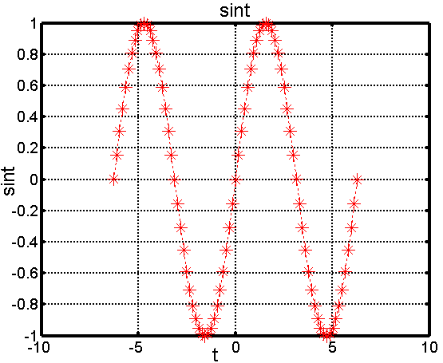

Slide 31
举例2
>> t=(0:0.02:2)*pi;x=sin(t);y=cos(t);z=cos(2*t);
>> plot3(x,y,z,'b-',x,y,z,'bd'),view([-78,66]),box on,legend('链','宝石')

Slide 32
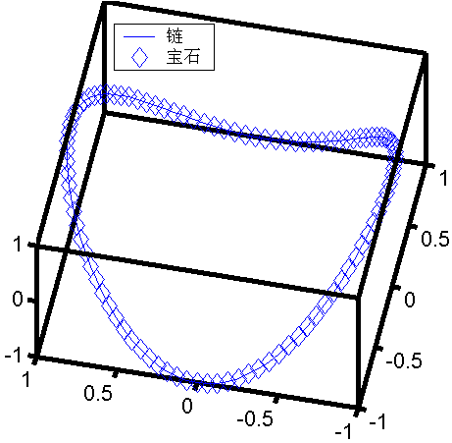

Slide 33
分割图形显示窗口方法
%图形分割命令的使用方法举例
clear;clc;close;
t=[0:pi/20:5*pi];
subplot(221); %图形分割1
plot(t,sin(t)) %绘制正弦函数sin(t)的曲线图
axis([0 16 -1.5 1.5]);xlabel('t(deg)');ylabel('magnitude'); title('sin(t)'),grid on;
subplot(222); %图形分割2
plot(t,-sin(t)) %绘制正弦函数-sin(t)的曲线图
axis([0 16 -1.5 1.5]);xlabel('t(deg)');ylabel('magnitude'); title('-sin(t)'),grid on;
subplot(223); %图形分割3
plot(t,cos(t)) %绘制正弦函数cos (t)的曲线图
axis([0 16 -1.5 1.5]);xlabel('t(deg)');ylabel('magnitude'); title('cos(t)'),grid on;
subplot(224); %图形分割4
plot(t,-cos(t)) %绘制正弦函数-cos (t)的曲线图
axis([0 16 -1.5 1.5]);xlabel('t(deg)');ylabel('magnitude'); title('-cos(t)'),grid on;

Slide 34
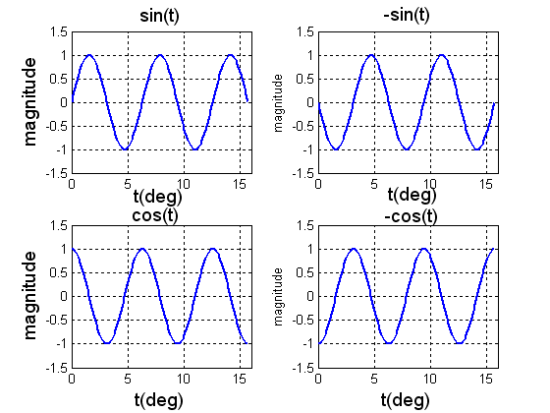

Slide 35
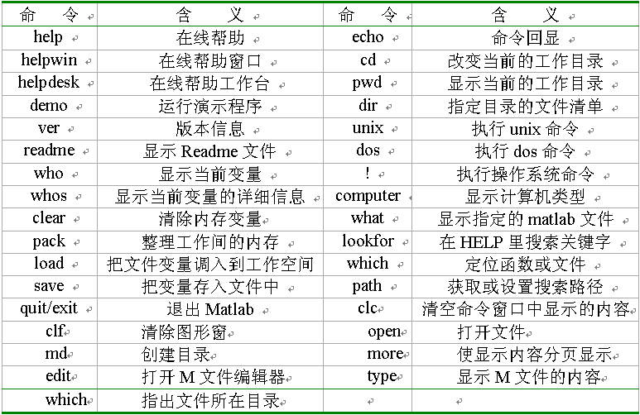
重要的Matlab的系统命令

Slide 36
逐段解析函数的计算和表达
t=linspace(0,3*pi,500); % 从0到3*pi，均匀产生500个数据，赋值给t
y=10*sin(t); %产生正弦波
z=(y>=0).*y; %正弦整流半波
a=10*sin(pi/3);
z=(y>=a)*a+(y<a).*z; %削顶的正弦整流半波
plot(t,y,':r');hold on;plot(t,z,'-b')
xlabel('t'),ylabel('z=f(t)');
title('逐段解析函数') ;%给图形添加横、纵坐标和标题
legend('y=sin(t)','z=f(t)') ; %给图形添加标注文字

Slide 37
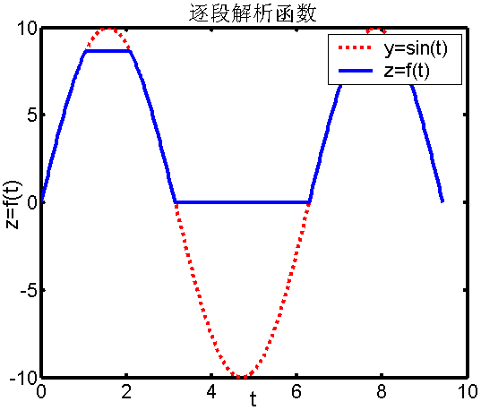

Slide 38
双纵坐标命令函数plotyy的使用方法
%练习不同标度在同一坐标内绘制曲线
t1=0:pi/400:3*pi;t2=0:pi/300:4*pi;
I1=7*exp(-2.5*t1).*sin(10*pi*t1);I2=15*exp(-0.5*t2).*sin(5*t2+pi/3);
plotyy(t1,I1,t2,I2);grid on, title('不同标度在同一坐标内绘制曲线') ;
xlabel('时间t/s'),ylabel('电流I1/A 和 I2/A') ;

Slide 39
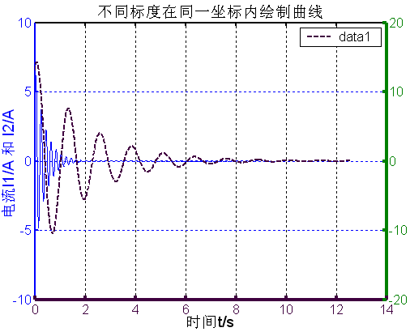

Slide 40
Matlab提供了灯光设置的函数
%绘制光照处理后的多峰函数曲面
z=peaks(30); %peaks 函数，称为多峰函数，常用于三维曲面的演示
subplot(1,2,1);
surf(z); % surf函数绘制三维曲面的函数，格式为：surf (x,y,z,c)
light('Posi',[0,30,10]);shading interp;hold on;
plot3(0,30,10,'p');view([-43,24]),text(0,30,10,' light');
subplot(1,2,2);surf(z);
light('Posi',[30,0,10]);shading interp;hold on;
plot3(30,0,10,'p');view([-46,24]),text(30,0,10,' light');
title('光照处理后的多峰函数曲面')

Slide 41
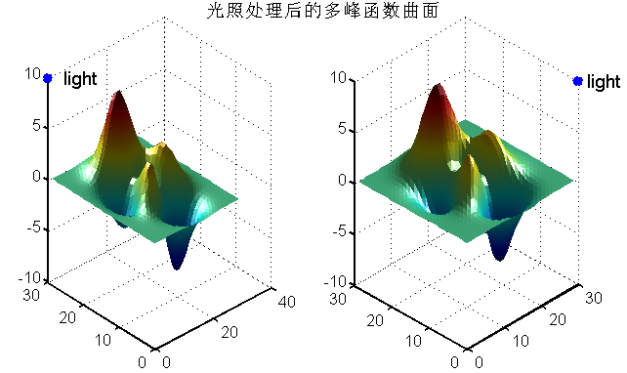

Slide 42
谢谢！

